Slide 1
VEŘEJNÁ KONTROLA
Dvě základní lži při kontrole:
Kontrolující: „Nepřišli jsme kontrolovat, ale pomoci odhalit rezervy k úsporám.“
Kontrolovaný: „To jsme rádi, že jste přišli.“

Slide 2
Proč se věnovat kontrole veřejných výdajů?
Veřejné rozpočty vyberou každý rok na daních a následně přerozdělí na výdajích téměř jednu polovinu hrubého domácího produktu
…stát je bezkonkurenčně největší „firmou“ v celé ekonomice…
X
„Není-li soukromá firma dostatečně transparentní, nemůže být úspěšná. Dříve či později ztratí důvěru svých zákazníků, dodavatelů či finančních trhů a bude poražena konkurencí.
Na rozdíl od soukromé firmy však stát utrácí nikoliv svoje, ale cizí peníze.
Státy většinou nekrachují ani v případě velmi problematického hospodaření. Vyměnit management státu (tedy politiky u moci) nelze tak snadno a pružně jako management soukromé firmy…
V případě špatného hospodaření státu je „ztráta“ rozložena na všechny daňové poplatníky. „ (Transparency International)

Slide 3
Alokace veřejných zdrojů
„Veřejný sektor je ta část národního hospodářství, ve které jsou ve veřejném zájmu uspokojovány potřeby společnosti a občanů formou statků prostřednictvím veřejných služeb, je financována převážně z veřejných rozpočtů, je řízena a spravována veřejnou správou, rozhoduje se v ní převážně s využitím veřejné volby a podléhá veřejné kontrole. A ještě dodatek: tenduje k neefektivnosti.“
„Při alokaci veřejných zdrojů stojí rozhodovací subjekty před neustálou volbou, jak tyto vzácné zdroje použít. Řešení otázky je předmětem optimalizace, kdy se zřetelem na stanovené výdajové cíle a další omezující podmínky hledáme nejvhodnější alokační variantu, jak omezené veřejné zdroje co nejlépe využít s ohledem na stanovené cíle, jejich hodnotící kritéria a dané (omezovací) podmínky. (Nemec, kol, 2010)
„…základní funkcí kontroly veřejného sektoru je zamezit plýtvání omezenými zdroji společnosti a zajistit, aby prostředky, které byly odebrány ve formě zdanění soukromým subjektům, které je tak nemohly vynaložit podle svých preferencí, byly alokovány efektivně.“ (Transparency International)

Slide 4
Kontrola
- součást řízení (managementu) - (plánování, organizování, personalistika, vedení a kontrola).
- zpětná vazba! (jednoduchá přímá zpětná vazba, dopředná zpětná vazba..)

Slide 5
Druhy kontrol
Ex ante
Ex post
Formální
Kontrola výsledků (efektivnosti)
Nebo také externí (nezávislý orgán – NKÚ, ÚOHS) a interní (prováděna vnitřním orgánem).

Slide 6
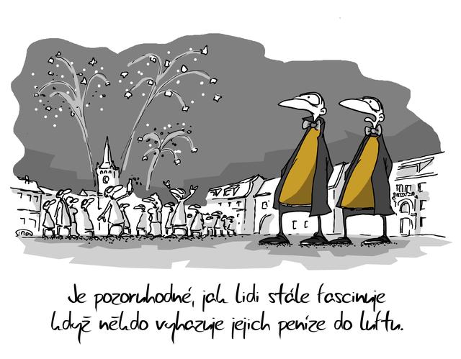
Příklady
Představme si výdajový program, jehož cílem je vyhození 50 mld. Kč z okna směrem doleva. Jak k tomu přistoupí klasická, formální kontrola?
Výdaj 50 mld. Kč byl schválen v rámci zákona o státním rozpočtu. – O.K.
Na všech dokladech je razítko, že byl přezkoumán předběžnou kontrolou. – O.K. Peníze se vyhodily z okna. – O.K.
Peníze se vyhodily z okna doleva. – O.K. Výdaj byl zaúčtován do patřičné rozpočtové položky. – O.K.
Zjištění: Program byl realizován v souladu s právním řádem České republiky.
Zdroj: medveď, J. - Nemec, J. (2004): mikroekonomické východiská verejných financií. Bratislava.

Slide 7
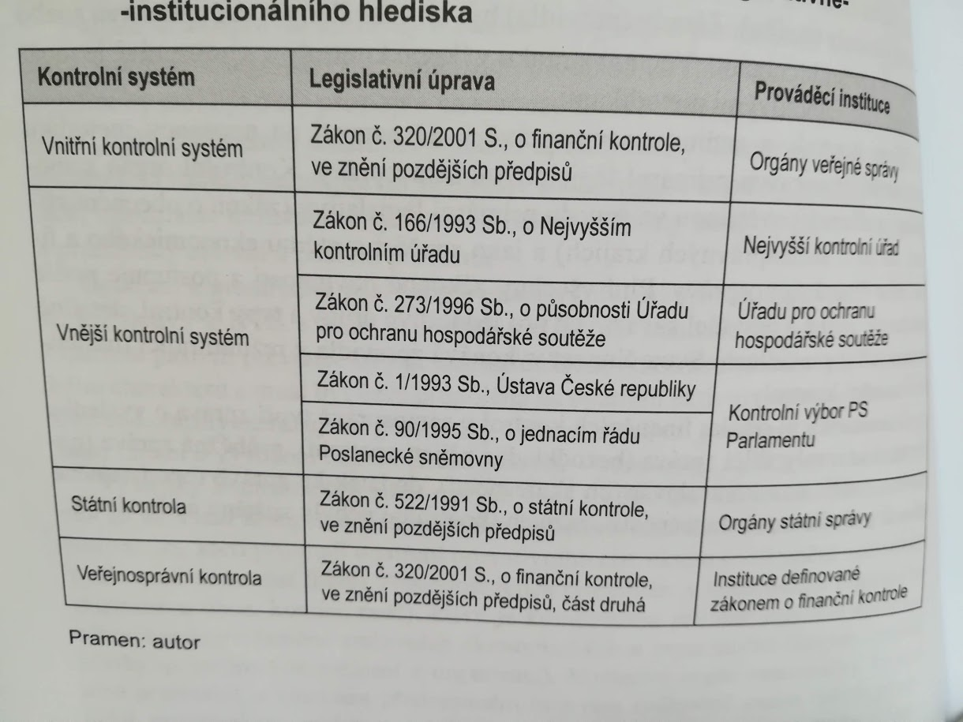
Kontrolní systém ČR
Základní členění institucionální a laická

Slide 8
Základní kontrolní systémy České republiky - členění
INSTITUCIONÁLNÍ ČLENĚNÍ
■ Parlament ČR
■ exekutiva (vláda)
■ kraje, obce
■ Nejvyšší kontrolní úřad
■ soudy a státní zastupitelství
■ Veřejný ochránce práv
■ ÚOHS, ÚDHPSH, ÚOOÚ
■ ERÚ, ČTÚ, SÚJB apod.
■ ČNB
■ územní finanční orgány, celní orgány, Česká správa sociálního zabezpečení, zdravotní pojišťovny, atd.
■ orgány inspekce, dozoru, dohledu a zkušebnictví
■ nestátní neziskové organizace
■ zahraniční instituce
■ jiné
vnitřní
Kontrolní
systémy ve
veřejné správě
(různé členění)
vnější
občanská (laická)
profesionální (odborná)
parlamentní
(zastupitelé úsc)
další kritéria členění

Slide 9
Nejvyšší kontrolní úřad
- realizuje formální kontrolu i kontrolu obsahovou (výkonnostní audit)
- kontrola prostředků, které se vážou k subjektům ústřední státní správy (není realizována kontrola aktivit samosprávy, vyjma případů, kdy se jedná o prostředky poskytované ze státního rozpočtu – např. dotace).
https://www.nku.cz/

Slide 10
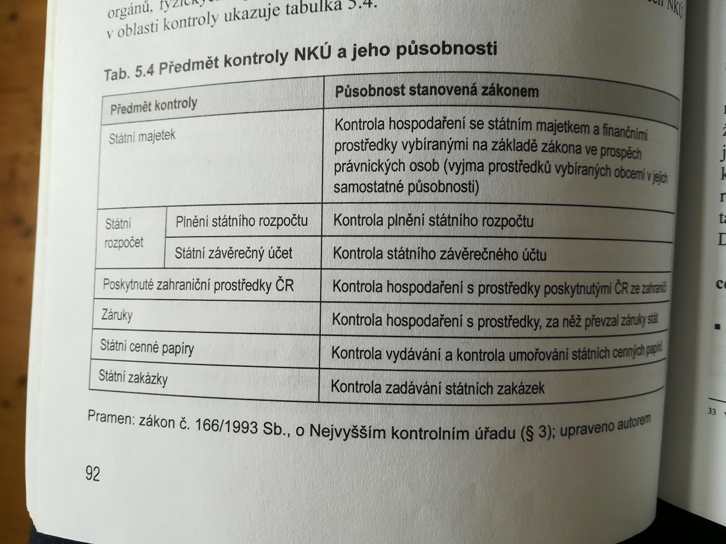

Slide 11
Poslanecká sněmovna parlamentu
- vliv na tok veřejných financí již od počátku – schvaluje státní rozpočet a rozpočty státních účelových fondů = exante kontrola vynaložení nejvýznamnějšího balíku veřejných prostředků ve státě.
- vliv prostřednictvím pozměňovacích návrhů (3 čtení)
- Ministerstvo financí podává zprávy o čerpání státního rozpočtu
- vláda předkládá návrh státního závěrečného účtu (30. dubna) – neschvaluje se
- výbor rozpočtový a kontrolní (projednávání kontrolních závěrů NKÚ, výroční zprávy a zprávy MF o cenové kontrole). )

Slide 12
Politická – parlament ČR, Zastupitelé
Parlamentní – poslanecká sněmovna, senát – veřejné, kontrolní závěry NKÚ, Schvalování zákonů, Kontrola exekutivy, Schvalování rozpočtu a státního závěrečného účtu
Vláda - Řídí, kontroluje a sjednocuje činnost ministerstev, předseda vlády dostává kontrolní závěry NKÚ
MINISTERSTVA – kontrolují dle svých kompetencí podřízené organizace, Správce kapitoly je odpovědný za hospodaření své kapitoly, vyhodnocuje hospodárnost, efektivnost a účelnost – zákon o finanční kontrole – koncept 3E
MF a ostatní ústřední správní úřady zajišťují kontrolu hospodaření s prostředky státního rozpočtu
V rámci vstupu do EU byl přijat zákon o finanční kontrole ve veřejné správě (EU systém finanční kontroly a řízení neustále zdokonaluje)

Slide 13
Soudní (právní) kontrola
Ústavní soud (interpretace zákonů, přezkoumává některé zásahy orgánů veřejné správy, rozhodnutí a právní předpisy, případně je zrušuje nebo vyvozuje důsledky z jejich nezákonnosti)
Nejvyšší správní soud a správní soudnictví (o žalobách proti rozhodnutí správních orgánů, o ochraně proti nečinnosti správních orgánů, o ochraně před nezákonným zásahem správních orgánů, kompetenční žaloby, věci volební a místní referendum, věci politických stran, daňové spory s finanční správou)
Nejvyšší soud a soudy
Nejvyšší státní zastupitelství
Veřejný ochránce práv (např. vlastní návrhy Ústavnímu soudu na zrušení podzákonných předpisů)

Slide 14
Občanská (laická) kontrola
Pro občany není vždy snadné získat informace
Realizace nápravy značně problematická, proto odborníci doporučují obracet se na profesionální kontrolu, případně nestátní neziskové organizace
  NKÚ, Ombudsman, správní soudnictví
  Finanční úřady, ÚOHS, Úřady práce, inspekce…
  Např. NNO pro právní, finanční, ekologické, spotřebitelské poradenství, iniciativa Rekonstrukce státu http://www.rekonstrukcestatu.cz apod.
Občanská kontrola jen doplňkem (nezbytným!) k funkční a účinné parlamentní kontrole a k profesionální kontrole

Slide 15
Registr smluv
Všechny státní a veřejnoprávní instituce, územně samosprávné celky, státní podniky, právnické osoby, v nichž má většinovou majetkovou účast stát nebo územní samosprávný celek a další instituce definované zákonem mají povinnost zveřejňovat uzavírané smlouvy s plněním nad 50 tis. Kč bez DPH v registru smluv.
Registr smluv je informačním systémem (podle zákona č. 340/2015 Sb.), který je veřejně dostupný. Od 1. 7. 2017 je zveřejnění v registru smluv podmínkou účinnosti těchto smluv (pozor ne osobní údaje, obchodní tajemství, utajované skutečnosti apod.)
Výjimky: např. smlouvy s následujícími subjekty: občané, bezpečnostní orgány, obec, která nevykonává rozšířenou působnost a její organizace, 7 správců kapitol, umělci a další. Správcem registru smluv je MV. https://smlouvy.gov.cz/

Slide 16
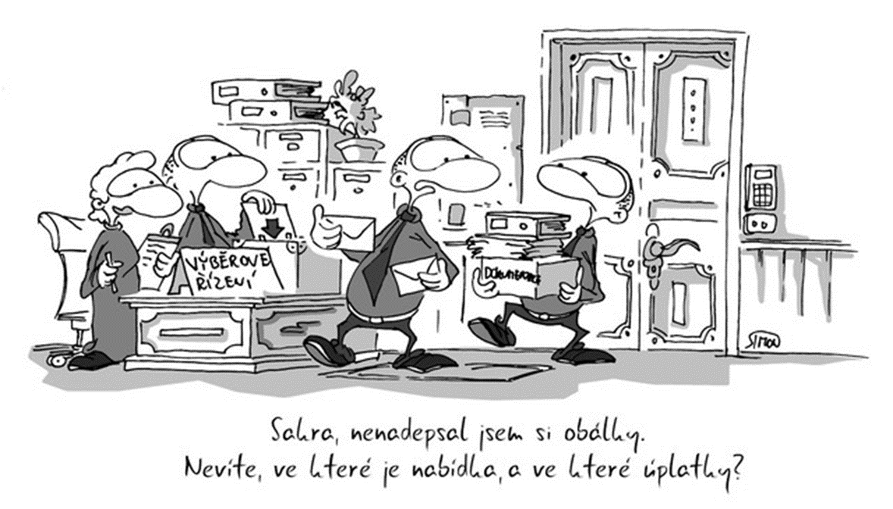
Případová studie Veřejných zakázek
Podle zprávy OECD mapující úplatkářství (2014) je nadpoloviční většina úplatkářských trestných činů spojena se zadáváním veřejných zakázek, přičemž v průměru výše úplatku představuje téměř 11 % z celkové hodnoty transakce a kolem 35 % zisků.

Slide 17

Veřejné zakázky
Veřejná zakázka = veřejný výdaj => alokační efektivnost
Hodnota veřejných zakázek tvoří cca 12 % HDP
Trh veřejných zakázek tvořil v roce 2018 cca 624 mld. Kč, z toho přes 500 mld. Kč vynaložili veřejní zadavatelé.
Veřejní zadavatelé za veřejné zakázky utratili zhruba 1/5 veřejných výdajů.
„Současně patří veřejné zakázky z hlediska korupčního rizika k nejvíce ohroženým oblastem veřejného financování. Kromě objemu transakcí a příslušných finančních zájmů narůstá riziko korupce i díky složitosti procesu, úzké spolupráci mezi státní a soukromou sférou a množství zúčastněných stran. Podle Zprávy OECD o zahraniční korupci (2014) se veřejné zakázky podílejí více než polovinou na všech korupčních případech (následuje celní odbavení, upřednostnění jedné ze stran, zvýhodněný daňový režim, povolovací řízení, prodej důvěrných informací a prodej víz).“ (Transparency International, online)

Slide 18
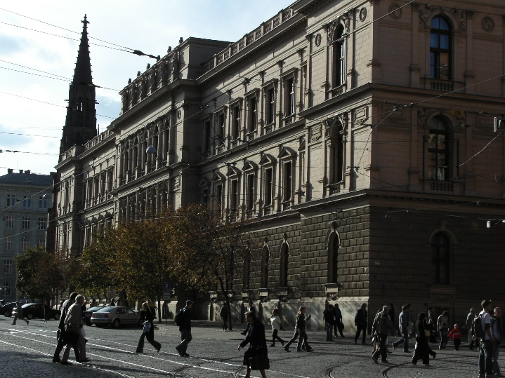
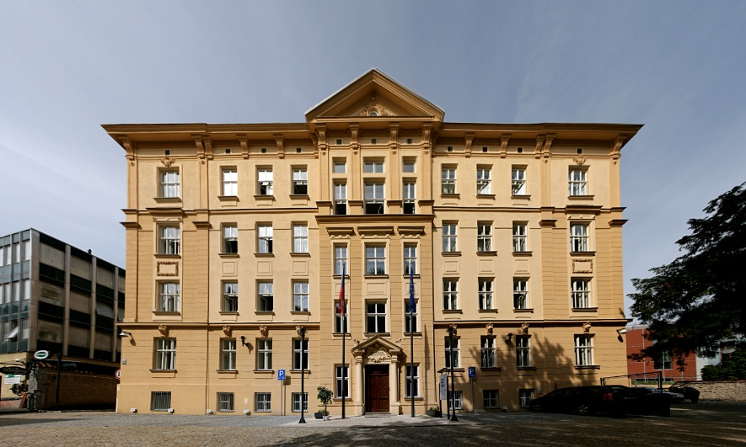
Úřad pro ochranu hospodářské soutěže (ÚOHS)
Ústředním orgánem státní správy ČR s pravomocemi v oblasti ochrany hospodářské soutěže, dohledu nad zadáváním veřejných zakázek, monitoringu a koordinace veřejné podpory, kontroly zneužití významné tržní síly a vykonává působnost vyplývající ze zákona o platebním styku. Úřad je řízen předsedou, jmenovaným prezidentem republiky na šestileté funkční období.
Historie
  1991 zřízen Český úřad pro hospodářskou soutěž
  1992-1995 Ministerstvo pro hospodářskou soutěž
  1996 Úřad pro ochranu hospodářské soutěže

Slide 19
Působnost a organizace ÚOHS II
ústřední orgán státní správy (další ÚOSS – ČTU, ERÚ, ÚOOÚ, ČSÚ…)
nezávislý - nepodléhá žádnému ministerstvu
zákon č. 273/1996 Sb., o působnosti Úřadu pro ochranu hospodářské soutěže, podpora a ochrana HS proti jejímu nedovolenému omezování
předseda Úřadu (6 let, jmenován prezidentem na návrh vlády, max. 2 mandáty), 3 místopředsedové
Dle zákona o působnosti Úřad:
  vytváří podmínky pro podporu a ochranu hospodářské soutěže
  vykonává dozor nad zadáváním veřejných zakázek
  vykonává další působnosti stanovené zvláštními zákony

Slide 20
Správní proces a soudní přezkum I
Správní řízení dle správního řádu (č. 500/2004 Sb.)
  dvoustupňové
  rozklad k předsedovi Úřadu
Soudní přezkum
  žaloba ke Krajskému soudu v Brně
  mimořádný opravný prostředek – kasační stížnost k NSS

Slide 21
Správní proces a soudní přezkum II
I. stupeň ÚOHS
zrušeno a vráceno
rozklad
II. stupeň – předseda ÚOHS
rozhodnutí ÚOHS zrušeno
žaloba
KS Brno
kasační stížnost
NSS

Slide 22
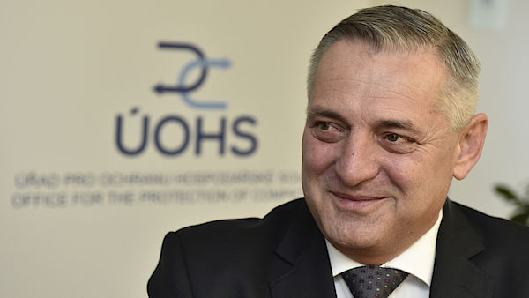
Působnost a organizace ÚOHS
Předseda ÚOHS
Petr Rafaj (od 2009, v 2015 jmenován
na druhé období)
Transparency International dlouhodobě kritizuje chod Úřadu pro ochranu hospodářské soutěže (ÚOHS), a působení jeho předsedy Petra Rafaje. Činnost úřadu přímo ovlivňuje oblast veřejných zakázek a má být garantem ochrany hospodářské soutěže.
https://www.transparency.cz/duvody-pro-odvolani-petra-rafaje-z-cela-uradu-pro-ochranu-hospodarske-souteze/
Rafaj je spojován s několika závažnými korupčními kauzami. V rámci vyšetřování podezření z trestné činnosti mu dokonce policie zabavila hotovost v hodnotě přibližně 2 milionů korun, protože nedokázal vysvětlit její původ.
Nepotvrzené informace – spekulace – vyzván k rezignaci, nástupce „prezidentům kůň“ – https://cs.wikipedia.org/wiki/Petr_Mlsna
https://www.uvo.gov.sk/o-urade/rada-uradu-371.html

Slide 23
Kontrola veřejných zakázek – příklad laické, občanské kontroly
Transparency International – nevládní nezisková organizace , jejímž posláním je mapovat stav korupce v ČR a svou činností aktivně přispívat k jejímu omezování.
Zavedení poplatků za podnět (10.000 Kč) zrušil v 2019 Ústavní soud
  (31) z principu právního státu vyplývají požadavky předvídatelnosti a bezrozpornosti práva a zákaz libovůle; současně platí zásada primátu jednotlivce před státem, kdy stát slouží všem občanům, a nikoliv občané státu.
  Požadavek jednoznačnosti zákona … platí o to více v případě, kdy zákon stanoví poplatkovou povinnost …, jak je tomu v nyní přezkoumávané věci.
  Z čl. 4 odst. 1 Listiny se totiž podává, že povinnosti mohou být ukládány toliko na základě zákona a v jeho mezích a jen při zachování základních práv a svobod. Tato poplatková povinnost proto musí být zákonem stanovena zcela jednoznačně, srozumitelně, konzistentně a předvídatelně.
  (42) Jak … (uvádí sám úřad ve výroční zprávě), počet jím prošetřených podnětů po zavedení poplatků výrazně klesl z počtu 1305 podnětů v roce 2016 na 93 podnětů proti v roce 2017. Bez ohledu na frekvenci samostatné kontrolní činnosti ze strany úřadů je pak možno podle Ústavního soudu konstatovat, že podněty jsou nenahraditelným informačním zdrojem pro činnost úřadu, neboť ani jeho sebelepší kontrolní činnost nemůže zdaleka nahradit zájem subjektů stojících mimo Úřad pro ochranu hospodářské soutěže

Slide 24
Kontrola veřejných zakázek – příklad laické, občanské kontroly
Transparency International – nevládní nezisková organizace , jejímž posláním je mapovat stav korupce v ČR a svou činností aktivně přispívat k jejímu omezování.
Zavedení poplatků za podnět (10.000 Kč)
Rozsudek ústavního soudu dostupný zde file:///C:/Users/User/AppData/Local/Microsoft/Windows/INetCache/Content.Outlook/OL87WU7A/Pl._US_7_19_vc._disentu.pdf
Podle čl. 1 odst. 1 Ústavy je Česká republika svrchovaný, jednotný a demokratický právní stát založený na úctě k právům a svobodám člověka a občana. Současně platí (čl. 2 odst. 3 Ústavy a čl. 2 odst. 2 Listiny), že státní moc slouží všem občanům a lze ji uplatňovat jen v případech, v mezích a způsoby, které stanoví zákon. Z právě uvedeného ústavního principu právního státu přímo vyplývají požadavky předvídatelnosti a bezrozpornosti práva a zákaz libovůle; současně platí zásada primátu jednotlivce před státem, kdy stát slouží všem občanům, a nikoliv občané státu….
„….v roce 2018 (myšleno patrně ke dni podání vyjádření Ústavnímu soudu) započal kontrol pouze pět, a to až po zahájení šetření ze strany Veřejné ochránkyně práv. Jak bylo přitom poznamenáno shora (což uvádí sám úřad ve výroční zprávě) počet jím prošetřených podnětů po zavedení poplatků výrazně klesl z počtu 1305 podnětů v roce 2016 na 93 podnětů proti v roce 2017. Bez ohledu na frekvenci samostatné kontrolní činnosti ze strany úřadů je pak možno podle Ústavního soudu konstatovat, že podněty jsou nenahraditelným informačním zdrojem pro činnost úřadu, neboť ani jeho sebelepší kontrolní činnost nemůže zdaleka nahradit zájem subjektů stojících mimo Úřad pro ochranu hospodářské soutěže“

Slide 25
Efektivnost a veřejné zakázky
NKÚ, Auditní orgán MFČR (MMR – Výroční zpráva o stavu a vývoji veřejných zakázek v ČR..)
Economy, Efficiency, Effectiveness
V podstatě to dle Pavla (2013) znamená odpovědět si na dvě základní otázky.
Jsou věci dělány správně?
Jsou dělány správným způsobem?
Soukromý sektor má k dispozici ukazatel ziskovosti, prostřednictvím něhož získá velmi snadno odpověď na výše uvedené otázky. Veřejný sektor takový ukazatel nemá. Veřejným projektem (veřejnou zakázkou) zajišťuje statky a služby, které pak ale spotřebitelům nabízí bezplatně, nebo za sníženou cenu.
Hospodárnost máme vyřešenou relativně snadno – sledujeme, zda vstupy potřebné k realizaci projektu byly pořízeny v potřebné kvalitě za nejnižší cenu. To znamená, zda službu, nebo statek jsme zajistili co nejlevněji to šlo za předpokladu, že neutrpěla na kvalitě (potřebné, nutné úrovně – možno představit jako určitý standard). U VZ potřebnou kvalitu zakomponujeme do předmětu veřejné zakázky a následně prostřednictvím stanovení technických a kvalifikačních předpokladů ji zajistíme. Prověříme, zda toto splňují přijaté zakázky a pak jednoduše vybereme tu s nejnižší cenou – velmi snadno můžeme soutěžit na cenu. Poznámka: Zadavatel musí sám určit standard statku (služby) a popsat jej prostřednictvím technických podmínek.

Slide 26
3E pokračování..
Účelnost se posuzuje zda veřejný projekt splnil cíle respektive uspokojil potřeby, na které byl zaměřen. Poznámka: Cíle samozřejmě musíme definovat a tak, aby byly měřitelné. Příklad: Modernizací školy chceme dosáhnout energetickou úsporu. Možno měřit prostřednictvím kWh a tu následně vyjádřit v peněžních jednotkách. Následně mohu vybírat takovou variantu, která nejvíce uspokojí moji potřeba (znamená nejvyšší tepelnou úsporu). Zřejmě využiji pro hodnocení nákladů životního cyklu.
Efektivnost – dává do vztahu přínosy projektu k jeho nákladům a posuzuje tedy náklady na jednotku výstupu, tzn. vyberu takovou variantu, kdy dosáhnu ↑ rozsahu služby (statku) ↑ kvality statku (služby) a ↑ přínosů

Slide 27
Životní cyklus veřejných zakázek v modelu 3E
Identifikace problému a plánování
Příprava veřejné zakázky
Zadání a vyhodnocení VZ
Realizace VZ
Vyhodnocení výsledků
Rozhodnutí o intervenci
Monitorování výstupů
Problém?
Nezamýšlené dopady
Cíl?
výsledky
účelnost
Volba řešení
vstupy
činnosti
výstupy
hospodárnost
efektivnost
Kabátek, Š. 2016. 3E VE VEŘEJNÝCH VÝDAJÍCH – ZOBRAZENÍ V DOKLADECH KONTROLOVANÝCH OSOB.

Slide 28
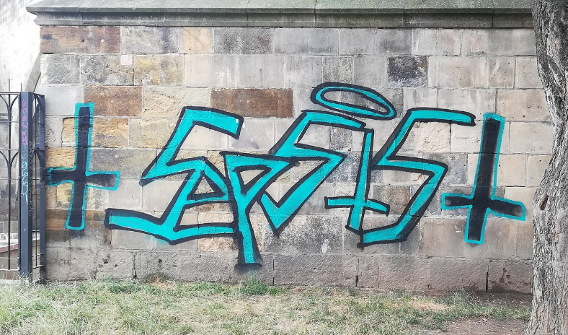
CS – pražský Karlův most (15.7.2019 – září 2019)
Zdroj: WIKIPEDIE
15.7.2019 dva turisté vytvořili
graffiti na Karlově mostě
26.7.2019 uzavřel správce mostu, TSK
hl. m. Prahy, s restaurátorem JM
smlouvu o odstranění ve lhůtě 20 dnů za 40 tisíc Kč
oprava (konzultována s Národním památkovým úřadem plus památkové oddělení magistrátu) měla být provedena pomocí chemických rozpouštědel a kuchyňského kartáčku
zamítnut návrh firmy, které nabízela odborné očištění laserem zdarma a na počkání

Slide 29
CS – pražský Karlův most
akce schválena na základě soutěže → s ohledem na cenu není potřeba, pravděpodobně kladné zkušenosti z minulých let
prošla akce předběžnou kontrolou → nepochybně ano
byla akce pod veřejnou kontrolou → mediálně známý případ
splňuje akce principy 3E → Economy (hospodárnost), Efficiency (efektivnost) a Effectiveness (účelnost)
    účelnost (optimální míru dosažení cílů při plnění stanovených úkolů) → akce povede k odstranění graffiti
    efektivnost (takové použití veřejných prostředků, kterým se dosáhne nejvýše možného rozsahu, kvality a přínosu plněných úkolů ve srovnání s objemem prostředků vynaložených na jejich plnění) → rozsah, kvalita a přínos je dán
    hospodárnost (zajištění stanovených úkolů s co nejnižším vynaložením těchto prostředků, a to při dodržení odpovídající kvality plněných úkolů) → za rozsah kvality odpovídá zadavatel (+ konzultace památkový odbor) … ale konkurenční nabídka zdarma
    srovnej s alokační a technická efektivnost

Slide 30
CS – pražský Karlův most
MČ graffiti 28.7.2019 tajně a bez souhlasu správce a úřadů během dvou hodin odstranil
„neodborné vyčištění pilíře Karlova mostu od sprejerského nápisu mohlo být záměrnou snahou znehodnotit práci restaurátorů“ (experti z firem, které se odstraňováním graffiti zabývají)
Jednatel firmy xxx PL uvedl, že cena za profesionální stoprocentní chemické odstranění zmíněného graffiti by od jeho firmy stála 5390 Kč bez DPH a zabrala by tři hodiny
laboratorní zkoumání správce přesvědčilo, že zdivo poškozeno nebylo; primátor guerillovou metodu ocenil a případ označil za pomyslný vztyčený prst nad nastavenými procesy magistrátu

Slide 31
Informační systémy ve veřejné správě – případ MPSV
Informační systém veřejné správy často zajišťován třetí stranou, která systém vlastní a zadavateli neumožňuje jej výrazněji modifikovat nebo zvolit jiné řešení
IS je komplexní; předání jeho správy další straně hrozí ztrátou již uložených dat (nekompatibilita zvolených řešení)
Problém asymetrických informací
Příklad MPSV:
  OKsystem → (2010) Fujitsu Technologies (→ odsouzen náměstek VŠ na 4 roky) → vráceno OKsystem → 2x vypsán tendr na nový systém
    2014: vítězí OKsystem za 616 mil. Kč; MPSV odstoupilo od smlouvy
    2017: vítězí DXC technology za 270 mil. Kč → napadeno OKsystem (824 mil. Kč) kvůli ceně → ÚOHS nařídil přezkum → MPSV vyřadilo vítěze → „vítěz“ napadl u ÚOHS → úřad nařídil soutěž zrušit → nová soutěž na provozovatele starého informačního systému od 2021
  Nové řešení předpokládá, že dnešní provozní výdaje 510 mil. Kč (další výdaje rozvoj; celkové až 3 mld. Kč v 2020) → redukce na 190 mil. Kč

Slide 32
Informační systémy ve veřejné správě – případ MD (2020)
Ministerstvo dopravy (SFDI) připravilo zakázku na dodavatele „systému prodeje elektronických dálničních známek” → zakázku vyhrál Asseco za 400 mil. Kč
Zakázka kritizována jako předražená → konec ministra VK
premiér AB podal v únoru trestní oznámení
Hackathon (konec ledna) → 60 dobrovolníků za prodloužený víkend naprogramovalo e-shop na dálniční známky
  AB (únor): „řešení použijeme“
  duben: stát nevyužije nic, použitelná byla jen malá část
  státního podniku Cendis pro systém využil vlastní řešení; řešení bylo částečně inspirováno myšlenkami z hackathonu

Slide 33
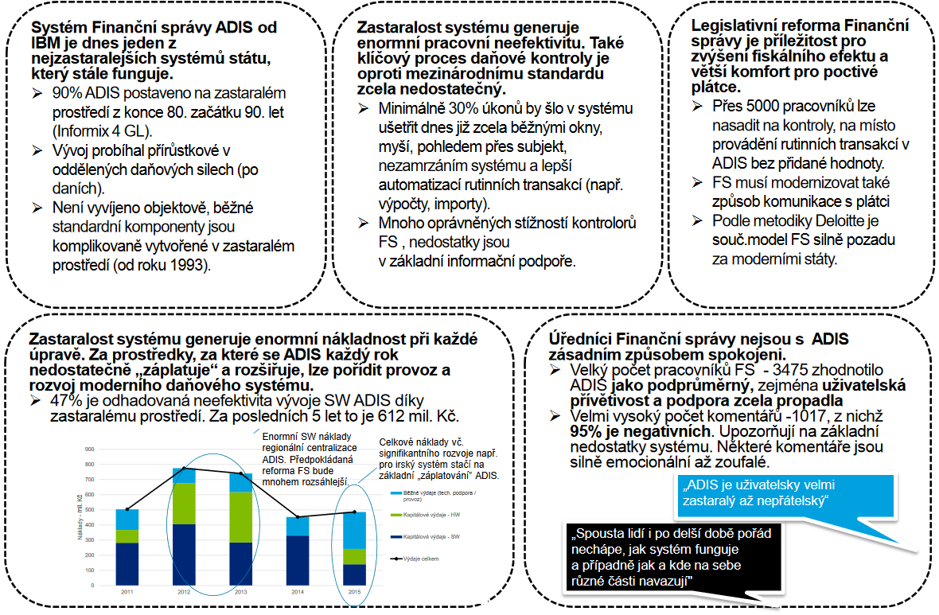
IS VS – Automatizovaný daňový informační systém (ADIS – 2016)
https://www.financnisprava.cz/assets/cs/prilohy/f-novinky/2016-GFR-studie-posouzeni-ADIS.pdf

Slide 34
IS VS – Automatizovaný daňový informační systém (ADIS – 2019)
NKÚ vyhodnotil, že peněžní prostředky na provoz a další rozšíření zastaralého IS ADIS byly vynakládány neúčelně, nehospodárně a neefektivně
  Při rozšiřování IS ADIS o EET a další aplikační komponenty nerespektovalo GFŘ pravidla pro schvalování projektů ICT hlavním architektem eGovernmentu
  GFŘ prohloubilo závislost na stávajícím dodavateli IS ADIS a neoprávněně zvolilo k zadání veřejných zakázek v objemu přes 400 mil. Kč nesoutěžní postupy. GFŘ takto pořídilo informační technologie v hodnotě cca 70 mil. Kč, jejichž potřebný výkon mohlo zajistit již pořízeným hardwarem
NKÚ 2019. Kontrolní závěr z kontrolní akce 18/07 Informační podpora agendy daňového řízení.

Slide 35
Děkuji za pozornost ☺

Slide 36
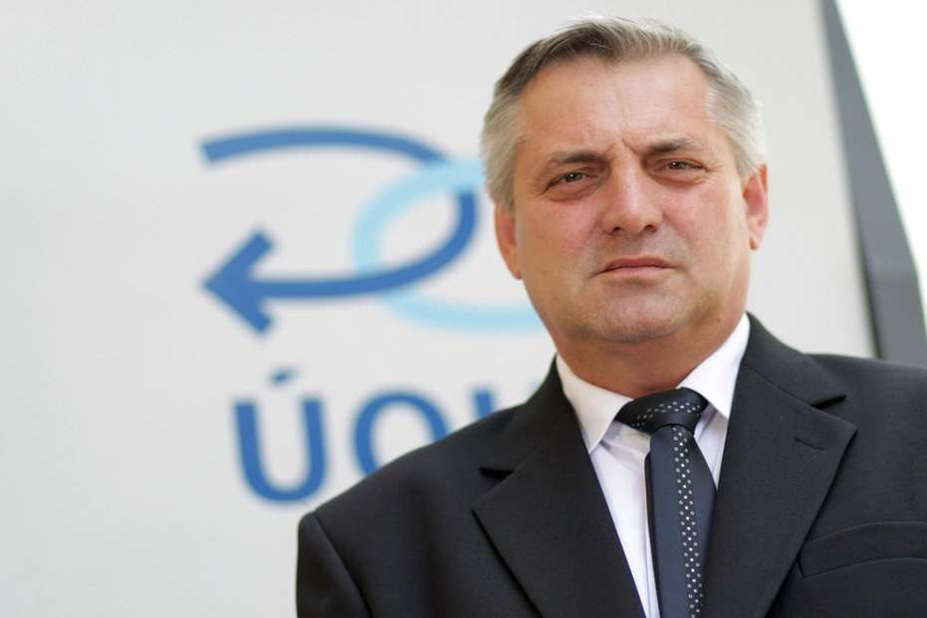
A něco z tisku….
Rafaj končí v čele antimonopolního úřadu. Zeman přijal jeho demisi
Šéf ÚOHS Rafaj složil po velkém tlaku funkci. Já a rodina jsme se stali terčem vykonstruovaných obvinění, tvrdí (HN)
Rafaj k začátku prosince rezignuje na předsedu ÚOHS https://www.msn.com/cs-cz/zpravy/newspanorama/rafaj-k-za%c4%8d%c3%a1tku-prosince-rezignuje-na-p%c5%99edsedu-%c3%baohs/ar-BB19N57w?ocid=msedgdhp
Šéf antimonopolního úřadu Rafaj v prosinci skončí. Nahradit by ho mohl Mlsna z vnitra (https://domaci.ihned.cz/c1-66826960-rafaj-zacatkem-prosince-rezignuje-na-predsedu-antimonopolniho-uradu-nahradit-by-ho-mohl-mlsna-z-vnitra)

Slide 37
Pikal (Piráti): Rafaje provází i řada personálních skandálů
https://www.parlamentnilisty.cz/politika/politici-volicum/Pikal-Pirati-Rafaje-provazi-i-rada-personalnich-skandalu-639750

Slide 38
Trochu z jiného soudku…
Vláda chce v době nouzového stavu osekat miliardy do vzdělávání a sociálních služeb ve prospěch nepřipravených infrastrukturních projektů, zvyšuje tím korupční rizika
https://www.transparency.cz/vlada-chce-v-dobe-nouzoveho-stavu-osekat-miliardy-do-vzdelavani-a-socialnich-sluzeb-ve-prospech-nepripravenych-infrastrukturnich-projektu-zvysuje-tim-korupcni-rizika/

Slide 39
Možná bude užitečné…
SVI MU
https://monitoring.anopress.cz/Anopress

